Slide 2
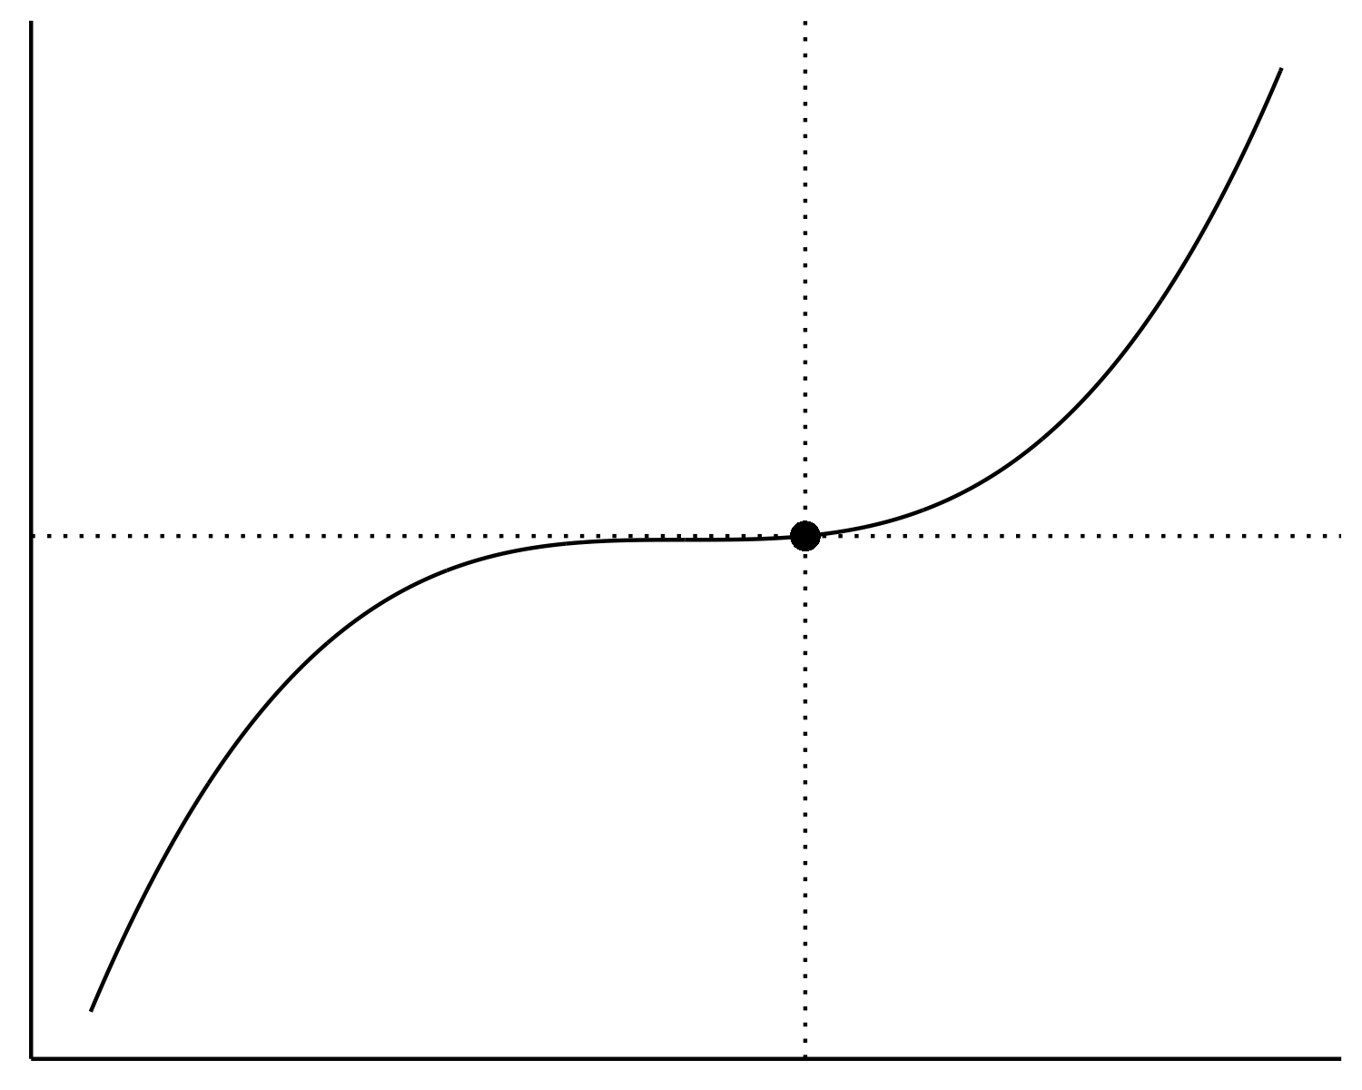

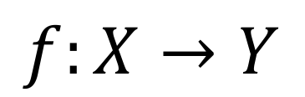
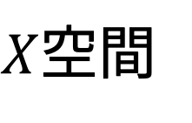
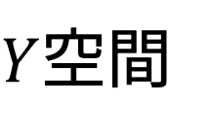




$$f:X→Y$$
$X$空間
$Y$空間
写像
$$x$$
$$y$$
$$Y=f(X)$$
$$y$$
$$x$$
$X$空間の各構成要素($x$)に対して、 $Y$空間の構成要素$y$をただ１つ指定する規則$f$のこと

Slide 3


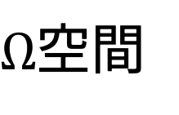

$$f:X→Y$$
$X$空間
$Y$空間
写像
$$x$$
$$y$$
$Ω$空間
写像
$$P空間$$
$$ω$$
$$p$$

Slide 4
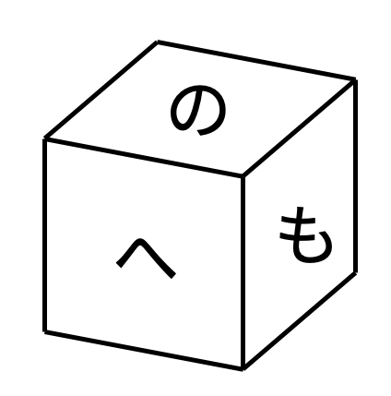
へのへのもへサイコロ
へ
へ
の
の
へ
も

Slide 5








へのへのもへサイコロ
標本空間$Ω$
$$面_{1}:へ$$
$$面_{2}:の$$
$$面_{3}:へ$$
$$面_{4}:の$$
$$面_{5}:も$$
$$面_{6}:へ$$
根元事象$ω$

Slide 6


へのへのもへサイコロ
標本空間$Ω$
$$面_{1}:へ$$
事象族$ℱ$
$$面_{2}:の$$
へ
$$面_{3}:へ$$
の
$$面_{4}:の$$
も
$$面_{5}:も$$
$$面_{6}:へ$$
事象$A$
根元事象$ω$

Slide 7



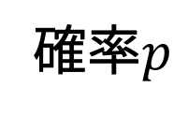
へのへのもへサイコロ
標本空間$Ω$
$$面_{1}:へ$$
事象族$ℱ$
$$\frac{1}{2}$$
$$面_{2}:の$$
へ
$$面_{3}:へ$$
$$\frac{1}{3}$$
の
$$面_{4}:の$$
も
$$\frac{1}{6}$$
$$面_{5}:も$$
$$面_{6}:へ$$
事象$A$
確率$p$
根元事象$ω$

Slide 8

へのへのもへサイコロ
標本空間$Ω$
$$面_{1}:へ$$
事象族$ℱ$
$$\frac{1}{2}$$
$$面_{2}:の$$
へ
関 数 $P$
$$面_{3}:へ$$
$$\frac{1}{3}$$
の
$$面_{4}:の$$
も
$$\frac{1}{6}$$
$$面_{5}:も$$
$$面_{6}:へ$$
事象$A$
確率$p$
根元事象$ω$

Slide 9

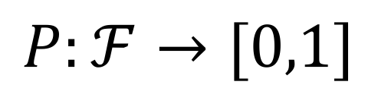
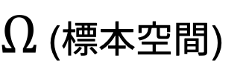

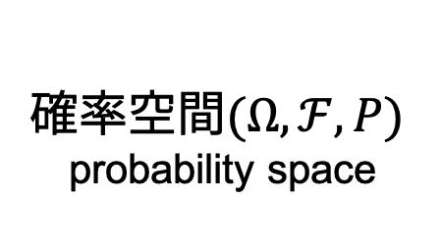
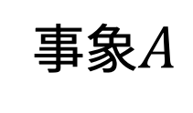
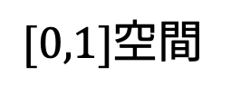
$$f:X→Y$$
$X$空間
$Y$空間
写像
$$x$$
$$y$$
事象族
$$P:ℱ→[0,1]$$
$Ω$ (標本空間)
$[0,1]$空間
写像
事象$A$
$$\overline{A}$$
$$0≤p≤1$$
確率空間$(Ω, ℱ, P)$ probability space

Slide 10
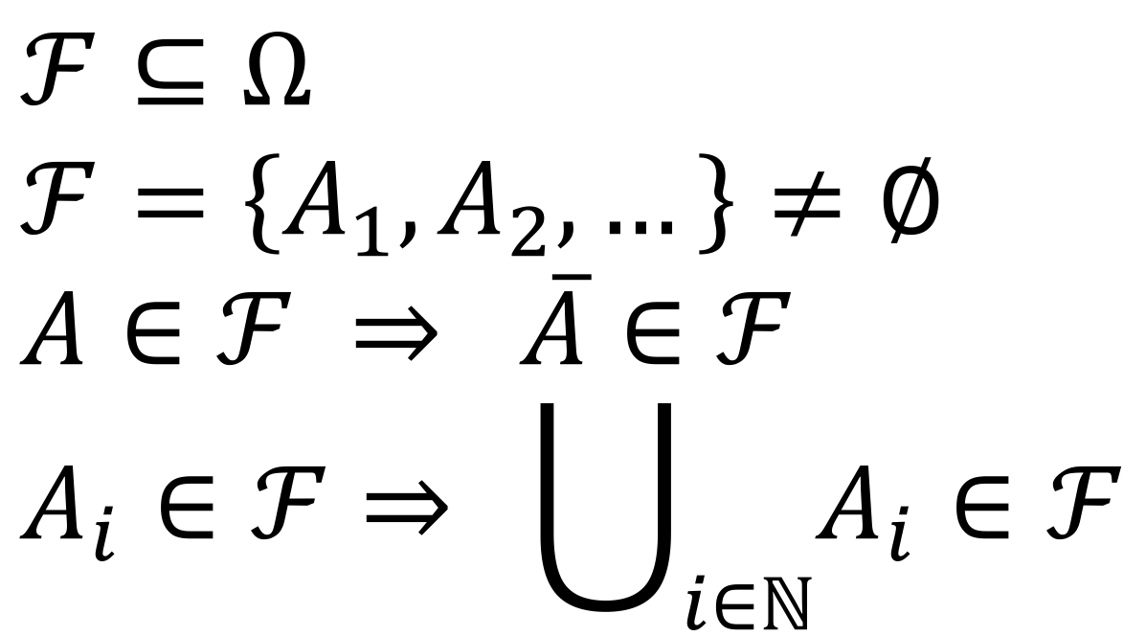
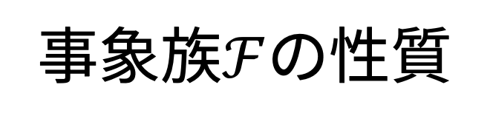
事象族$ℱ$の性質
$$ℱ⊆Ω \\ ℱ=\left\{A_{1},A_{2},…\right\}≠∅ \\ A∈ℱ ⇒ \overline{A}∈ℱ \\ A_{i}∈ℱ⇒ \bigcup_{i∈ℕ}{A_{i}∈ℱ}$$
→$ℱ$がσ加法族をつくる(ボレル集合体である)

Slide 11
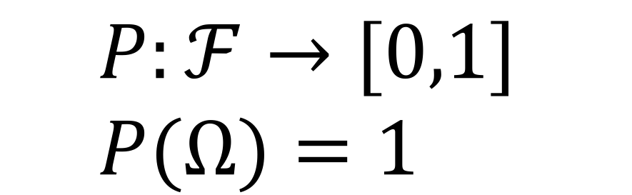
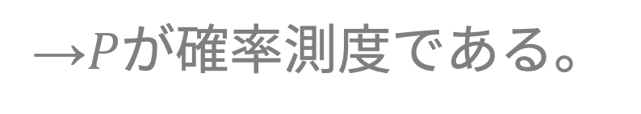
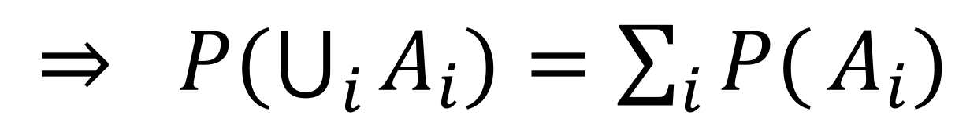
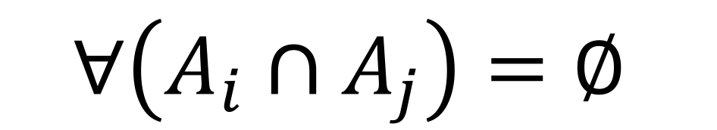
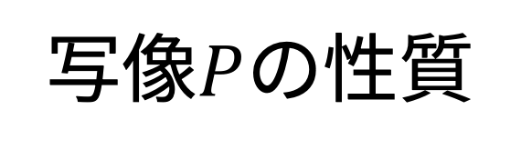
写像$P$の性質
$$P:ℱ→[0,1] \\ P(Ω)=1$$
$$∀\left(A_{i}∩A_{j}\right)=∅$$
$⇒ P(\bigcup_{i}{A_{i}})=\sum_{i}{P(}A_{i})$
→$P$が確率測度である。

Slide 12
へのへのもへサイコロ
標本空間$Ω$
$$面_{1}:へ$$
事象族$ℱ$
$$\frac{1}{2}$$
$$面_{2}:の$$
へ
関 数 $P$
$$面_{3}:へ$$
$$\frac{1}{3}$$
の
$$面_{4}:の$$
も
$$\frac{1}{6}$$
$$面_{5}:も$$
$$面_{6}:へ$$
事象$A$
確率$p$
根元事象$ω$

Slide 13
$$f:X→Y$$
$X$空間
$Y$空間
写像
$$x$$
$$y$$
事象族
$$P:ℱ→[0,1]$$
$Ω$ (標本空間)
$[0,1]$空間
写像
事象$A$
$$\overline{A}$$
$$0≤p≤1$$
確率空間$(Ω, ℱ, P)$ probability space

Slide 14
「で、君、それは何点なんだね？」

Slide 15



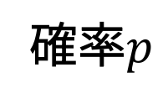













へのへのもへサイコロ
実数空間$R$
標本空間$Ω$
事象族$ℱ$
1点
$$面_{1}:へ$$
$$\frac{1}{2}$$
へ
2点
$$面_{2}:の$$
関 数 $P$
1点
$$面_{3}:へ$$
$$\frac{1}{3}$$
の
2点
$$面_{4}:の$$
も
$$\frac{1}{6}$$
3点
$$面_{5}:も$$
1点
$$面_{6}:へ$$
事象$A$
確率$p$
実現$値 x$
根元事象$ω$

Slide 16

へのへのもへサイコロ
実数空間$R$
標本空間$Ω$
事象族$ℱ$
1点
$$面_{1}:へ$$
関 数 $X$
$$\frac{1}{2}$$
へ
2点
$$面_{2}:の$$
関 数 $P$
1点
$$面_{3}:へ$$
$$\frac{1}{3}$$
の
2点
$$面_{4}:の$$
も
$$\frac{1}{6}$$
3点
$$面_{5}:も$$
1点
$$面_{6}:へ$$
事象$A$
確率$p$
実現$値 x$
根元事象$ω$

Slide 17
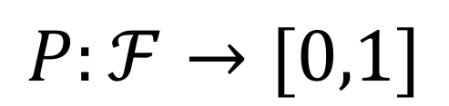
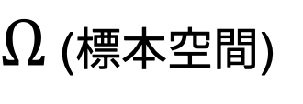
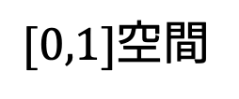

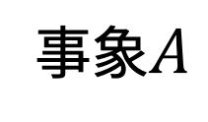

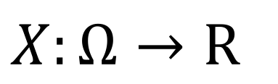
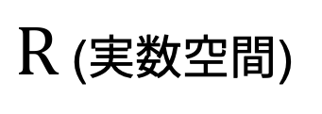

事象族
$$P:ℱ→[0,1]$$
$Ω$ (標本空間)
$[0,1]$空間
事象$A$
$$\overline{A}$$
$$0≤p≤1$$
確率空間$(Ω, ℱ, P)$ probability space
$X:Ω→$ $R$
(確率変数)
$$x$$
(実現値)
$R$ (実数空間)

Slide 18

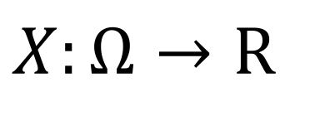
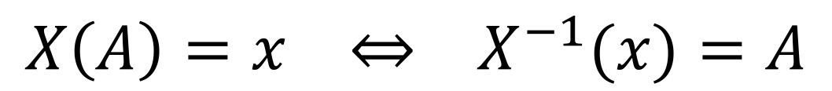
事象族
$$P:ℱ→[0,1]$$
$Ω$ (標本空間)
$[0,1]$空間
事象$A$
$$\overline{A}$$
$$0≤p≤1$$
確率空間$(Ω, ℱ, P)$ probability space
$X:Ω→$ $R$
(確率変数)
$$x$$
(実現値)
$R$ (実数空間)
$$X\left(A\right)=x ⇔ X^{−1}(x)=A$$
より厳密には $X^{−1}\left(x\right):=\{ω|X\left(ω\right)∈A\}$

Slide 19
事象族
$$P:ℱ→[0,1]$$
$Ω$ (標本空間)
$[0,1]$空間
事象$A$
$$\overline{A}$$
$$0≤p≤1$$
確率空間$(Ω, ℱ, P)$ probability space
$X:Ω→$ $R$
(確率変数)
$$x$$
(実現値)
$R$ (実数空間)

Slide 20
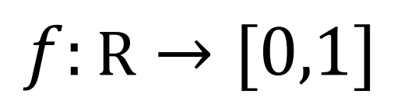
事象族
$$P:ℱ→[0,1]$$
$Ω$ (標本空間)
$[0,1]$空間
事象$A$
$$\overline{A}$$
$$0≤p≤1$$
確率空間$(Ω, ℱ, P)$ probability space
$$f:R→[0,1]$$
$X:Ω→$ $R$
(確率変数)
(確率分布)
$$x$$
(実現値)
$R$ (実数空間)
確率分布
確率変数
$$f\left(x\right)=P\left(A∋ω | X\left(ω\right)=x\right)=p$$
実現値
事象
確率

Slide 21
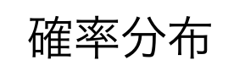
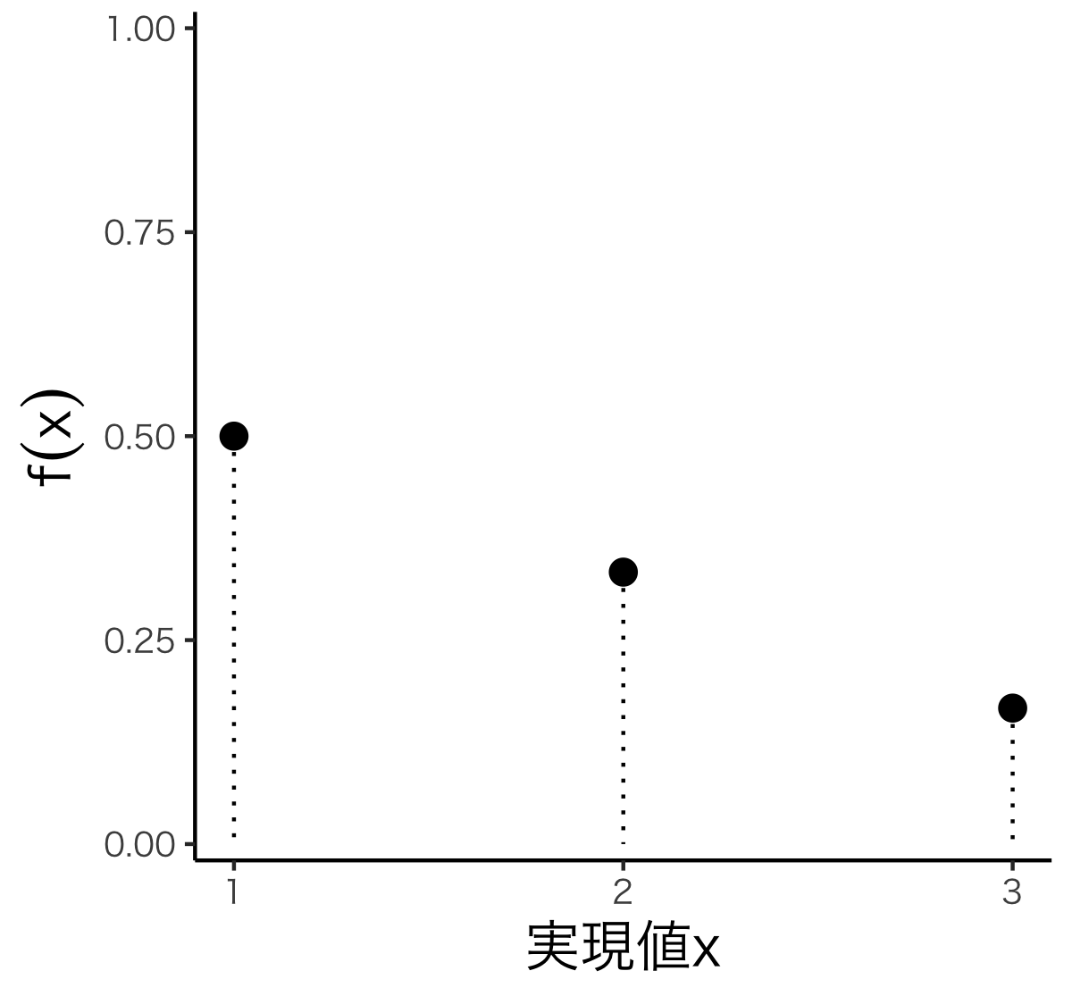

へのへのもへサイコロ
$$f\left(x\right)=P(A|X=x)=p$$

Slide 22


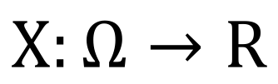



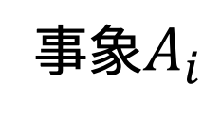


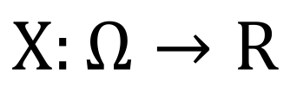



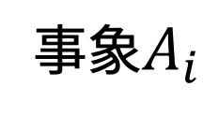
へのへのもへサイコロ
$$X:Ω→R$$
$$Ω$$
$$R$$
事象$A_{i}$
$$x_{i}$$
$$i∈1,2,…,N$$
$$i∈1,2,…,N$$
$$X:Ω→R$$
$$Ω$$
$$R$$
事象$A_{i}$
$$x_{i}$$
$$i∈1,2,…,∞$$
$$i∈1,2,…,∞$$

Slide 23
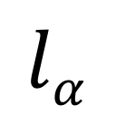






$$α$$
$α$さんの身長$l_{α}$が180cmである確率
実数空間$R$
$$l_{α}$$
$$0$$
$$l_{α}$$
$$300$$

Slide 24


$$α$$
$α$さんの身長$l_{α}$が180cmである確率
実数空間$R$
$$l_{α}$$
$$0$$
$$l_{α}$$
$$300$$
確率変数
標本空間$Ω$
事象$A_{α}$

Slide 25





$$α$$
$α$さんの身長$l_{α}$が180cmである確率
実数空間$R$
$$l_{α}$$
$$0$$
$$l_{α}$$
$$300$$
確率変数
事象族$ℱ$
標本空間$Ω$
$$l_{α}=179.99$$
事象$A_{α}$
$$l_{α}=180.00$$
$$l_{α}=180.01$$
$$l_{α}=180.02$$
...

Slide 26





$$α$$
$α$さんの身長$l_{α}$が180cmである確率
実数空間$R$
$$l_{α}$$
$$0$$
$$l_{α}$$
$$300$$
確率変数
事象族$ℱ$
確率$p$
標本空間$Ω$
$$l_{α}=179.99$$
$$p_{α}≅0$$
$$l_{α}=180.00$$
$$p_{α}≅0$$
事象$A_{α}$
$$l_{α}=180.01$$
$$p_{α}≅0$$
$$l_{α}=180.02$$
$$p_{α}≅0$$
...
...

Slide 27



$$f\left(x\right)=P(A|X=x)=p$$
$$P\left(A | X=180\right)≅ 0 !?$$
180

Slide 28



$$α$$
$α$さんの身長$l_{α}$が180cmである確率
$$l_{α}$$
だいたい180cmである確率
事象族$ℱ$の性質より、
$$A_{i}∈ℱ⇒ \bigcup_{i∈ℕ}{A_{i}∈ℱ}$$
（足したものも$ℱ$に含まれるよ）

Slide 29



$$α$$
$α$さんの身長$l_{α}$が180cmである確率
$$l_{α}$$
だいたい180cmである確率
事象族$ℱ$の性質より、
$$A_{i}∈ℱ⇒ \bigcup_{i∈ℕ}{A_{i}∈ℱ}$$
確率測度$P$の性質より、
$$∀\left(A_{i}∩A_{j}\right)=∅⇒ P\left(\bigcup_{i∈ℕ}{A_{i}}\right)=\sum_{i∈ℕ}{P(}A_{i})$$
（事象が互いに素なら、和事象の確率は、事象の確率の和だよ）

Slide 30


$$α$$
$α$さんの身長$l_{α}$が180cmである確率
$$l_{α}$$
だいたい180cmである確率
$$P\left(A | X≅180\right)=P\left(\bigcup_{i=1}^{∞}{A_{i}}\right)=\sum_{i=1}^{∞}{P\left(A_{i}\right)}$$
$$=\int_{180−∆}^{180+∆}{P\left(A | X=x\right)dx}=\int_{180−∆}^{180+∆}{f(x)dx}$$

Slide 31



$$F\left(x\right)=\int_{−∞}^{x}{f\left(x\right)dx}$$
$$f\left(x\right)=P\left(A | X=x\right)=p$$

Slide 32




確率分布$f(x)$: 定義域$\left[x_{min}, x_{max}\right]$において均一
$$F\left(x\right)=\int_{−∞}^{x}{f\left(x\right)dx}$$
$$p=f(x)$$
（無理やり描画）
$$\frac{1}{∞}$$

Slide 33


確率分布$f(x)$: 定義域$\left[x_{min}, x_{max}\right]$において均一
$$F\left(x\right)=\int_{−∞}^{x}{f\left(x\right)dx}$$
$$f(x)=\frac{1}{dx}F\left(x\right)$$
$$p=f(x)$$
（無理やり描画）
$$\frac{1}{x_{max}−x_{min}}$$
$$\frac{1}{∞}$$

Slide 34

確率分布$f(x)$: 定義域$\left[x_{min}, x_{max}\right]$において均一
$$F\left(x\right)=\int_{−∞}^{x}{f\left(x\right)dx}$$
$$f(x)=\frac{1}{dx}F\left(x\right)$$
$$p=f(x)$$
（無理やり描画）
$$\frac{1}{x_{max}−x_{min}}$$
$$\frac{1}{∞}$$
$$\int_{a}^{b}{f\left(x\right)dx}=\int_{a}^{b}{f\left(x\right)dx}=p_{|a≤x≤b}$$

Slide 35




確率分布
$$f\left(x\right)=P\left(A | X=x\right)=p$$
$$F\left(x\right)=\int_{−∞}^{x}{f\left(x\right)dx}$$
累積分布
$$f(x)=\frac{1}{dx}F\left(x\right)$$
確率密度
$$p_{|a≤x≤b}=\int_{a}^{b}{f\left(x\right)dx}$$
確率

Slide 36





事象族
$$P:ℱ→[0,1]$$
$Ω$ (標本空間)
$[0,1]$空間
事象$A$
$$\overline{A}$$
$$0≤p≤1$$
確率空間$(Ω, ℱ, P)$ probability space
$$f:R→[0,1]$$
$X:Ω→$ $R$
(確率変数)
(確率分布)
$$x$$
(実現値)
$R$ (実数空間)

Slide 37


事象族
$$P:ℱ→[0,1]$$
$Ω$ (標本空間)
$[0,1]$空間
事象$A$
$$\overline{A}$$
$$0≤p≤1$$
事象族
$$f:ℛ→[0,1]$$
$X:Ω→$ $R$
(確率変数)
(確率分布)
$$x$$
(実現値)
確率空間$(R, ℛ, f)$ probability space
$R$ (実数空間)

Slide 38

確率変数$X$は正規分布に従う

Slide 39




確率変数$X$は正規分布に従う
実測値$x$は、確率密度関数$f\left(x\right)が$
$$f\left(x|μ,δ^{2}\right)=\frac{1}{\sqrt{2πδ^{2}}}e^{− \frac{{(x−μ)}^{2}}{2δ^{2}}}$$
となるような確率分布$f\left(x\right)$をもつ。

Slide 40






事象族$ℱ$の要素数が無限個の場合
確率分布
$$f\left(x\right)=P\left(A | X=x\right)=p$$
$$F\left(x\right)=\int_{−∞}^{x}{f\left(x\right)dx}$$
累積分布
$$f(x)=\frac{1}{dx}F\left(x\right)$$
確率密度
$$\int_{a}^{b}{f\left(x\right)dx}=p_{a≤x≤b}$$
確率
$$=P(A|X=x|a≤x≤b)$$

Slide 43


事象族
$$P:ℱ→[0,1]$$
$Ω$ (標本空間)
$[0,1]$空間
事象$A$
$$\overline{A}$$
$$0≤p≤1$$
事象族
$$f:ℛ→[0,1]$$
$X:Ω→$ $R$
(確率変数)
(確率分布)
$$x$$
(実現値)
$R$ (実数空間)
確率空間$(R,ℛ, f)$ probability space
確率変数$X$を考える事で、実現値$x$が存在する実数空間から$[1,0]$空間への写像である 確率分布$f$を定義することができ、$(R, 𝒮, f)$を確率空間として捉えられるようになった。

Slide 44






事象族$ℱ$の性質より、
$$ℱ⊆Ω \\ A_{i}∈ℱ⇒ \bigcup_{i∈ℕ}{A_{i}∈ℱ}$$
確率測度$P$の性質より、
$$P(Ω)=1$$
$$∀\left(A_{i}∩A_{j}\right)=∅$$
$⇒ P(\bigcup_{i}{A_{i}})=\sum_{i}{P(}A_{i})$

Slide 45









へのへのもへサイコロ
標本空間$Ω$sample space
面$e_{1}:へ$
面$e_{2}:の$
へ
面$e_{3}:へ$
の
面$e_{4}:の$
も
面$e_{5}:も$
面$e_{6}:へ$
根元事象$ω$
elementary event (atomic event)
事象$A$ event

Slide 46


へのへのもへサイコロ
面$e_{1}:へ$
面$e_{2}:の$
へ
面$e_{3}:へ$
の
面$e_{4}:の$
も
面$e_{5}:も$
面$e_{6}:へ$
事象$A$
標本空間$Ω$sample space

Slide 47

へのへのもへサイコロ
面$e_{1}:へ$
面$e_{2}:の$
へ
1点
面$e_{3}:へ$
の
2点
面$e_{4}:の$
も
3点
面$e_{5}:も$
面$e_{6}:へ$
事象$A$
標本空間$Ω$sample space
実数空間$R$

Slide 48

へのへのもへサイコロ
面$e_{1}:へ$
面$e_{2}:の$
へ
1点
関 数 $X$
面$e_{3}:へ$
の
2点
面$e_{4}:の$
も
3点
面$e_{5}:も$
面$e_{6}:へ$
事象$A$
標本空間$Ω$sample space
実数空間$R$

Slide 49
※ この内容は一般性は失われない
事象族
$$P:ℱ→[0,1]$$
$Ω$ (標本空間)
$[0,1]$空間
事象$A$
$$\overline{A}$$
$$0≤p≤1$$
確率空間$(Ω, ℱ, P)$ probability space
$$f:R→[0,1]$$
$X:Ω→$ $R$
(確率変数)
(確率分布)
$$x$$
(実現値)
$R$ (実数空間)
確率分布
確率変数
$$f\left(x\right)=P\left(A∋ω | X\left(ω\right)=x\right)=p$$
実現値
事象
確率

Slide 50
事象族
$$P:ℱ→[0,1]$$
$Ω$ (標本空間)
$[0,1]$空間
事象$A$
$$\overline{A}$$
$$0≤p≤1$$
確率空間$(Ω, ℱ, P)$ probability space
※ この内容は一般性は失われないが、
$$f:R→[0,1]$$
$X:Ω→$ $R$
(確率変数)
(確率分布)
$$x$$
(実現値)
$R$ (実数空間)
確率分布
確率変数
$$f\left(x\right)=P\left(A∋ω | X\left(ω\right)=x\right)=p$$
実現値
事象
確率

Slide 51
の
も
へ

